Slide 1

KADIN SORUNLARI UYGULAMA VE ARAŞTIRMA MERKEZİ MÜDÜRLÜĞÜ

Slide 2
SUNUŞ
Siirt Üniversitesi Kadın Sorunları Uygulama ve Araştırma Merkezi (SİÜKSUAM) Siirt Üniversitesi Rektörlüğüne bağlı bir birim olarak kurulmuştur.
Merkezin amacı; Üniversitenin ilgili bölüm ve anabilim dallarının işbirliği ile yurt içinde ve yurt dışında kadın sorunlarıyla ilgili her alanda bilimsel inceleme, araştırma, toplantı, yayın, konferans, kültürel projeler ve eğitim çalışmaları yapmak, mevcut sorunları çözüm önerileri ile ortaya koymak ve bunların uygulanmasını sağlayarak ülkenin kalkınmasına katkıda bulunmaktır.

Slide 3
MİSYON
Özellikle bölgemizde ülke ortalamasının da altında seyreden kadın sağlığı, kadın eğitimi alanında iyileştirici öneriler geliştirmek ve ülke genelinde yaygınlaştırılmasına katkıda bulunarak, aileyi güçlendirmek için aile içi iletişim konularında seminerler, konferanslar verilmesini sağlamak, çalışmayan kadınlara danışmanlık merkezlerinin kurulmasını sağlamaktır.

Slide 4
VİZYON
Siirt ilinde yaşayan kadınların sağlık, sosyal, kültürel ve diğer her türlü sorunlarını akademik olarak tespit etmek ve duyurmak. Kadın sorunlarına ve haklarına yönelik toplumda bilinç düzeyinin yükseltilmesini ve duyarlılığın arttırılmasını sağlamaktır

Slide 5
Yetki, Görev ve Sorumluluklar
*Kadın sorunlarına karşı duyarlılık geliştirmek,
*Kadınların çağdaş bireyler olmasını temel alarak, kadın sorunları konusunda kurslar, seminerler, konferanslar, kongreler, sempozyumlar ve benzeri faaliyetler düzenlemek,
*Üniversitelerde lisans, yüksek lisans ve doktora düzeyinde kadın sorunlarıyla ilgili ders ve seminerler verilmesini ve öğrencilerin bu konulara yönelmesini özendirici eğitsel çalışmalarda bulunmak, bu alanda çalışmalarda bulunanları desteklemek,
*Amaçları doğrultusunda yayın yapmak,
*Kadın sorunlarıyla ilgili bütün kurum ve kuruluşların çalışmalarına katkıda bulunmak, ihtiyaç ve talepleri yönünde inceleme ve araştırma yapmak, proje hazırlamak, danışmanlık hizmeti vermek ve veri sağlamak

Slide 6
BİRİM PERSONELLERİ

Slide 7
ÖRGÜT YAPISI
MÜDÜR
Dr. Öğr. Üyesi Zehra SEVİM ADIGÜZEL
MÜDÜR YARDIMCISI
Dr. Öğr. Üyesi Aynur KALKANOĞLU
Dr. Öğr. ÜyesiSimla ADAGİDE YILMAZ
İDARİ PERSONEL
Memur Agit KAMEL

Slide 8
Yönetim Kurulu

Slide 9
FİZİKİ YAPI
Merkezimiz, İktisadi ve İdari Bilimler Fakültesi binasında faaliyet göstermektedir. Merkezimize ait herhangi bir ofis bulunmamaktadır.

Slide 10
MALİ DURUM
Merkezimize ait bir bütçe bulunmamaktadır.

Slide 11
Birim Kalite Faaliyetleri

Slide 12
MERKEZİMİZ FAALİYETLERİ

Slide 13
2020 Yılı
Değişen Dünyada Kadın Paneli
Kadın Sorunları Uygulama ve Araştırma Merkezimiz tarafından “Değişen Dünyada Kadın” konulu panel Mühendislik Fakültesi konferans salonunda gerçekleştirildi. Dinleyicilerin salona girişlerinde karanfille karşılandığı panel, saygı duruşu ve İstiklal Marşının okunmasıyla başladı.
Panelin açılış konuşmasını Kadın Sorunları Uygulama ve Araştırma Merkezi Müdürü Dr. Öğr. Üyesi Zehra SEVİM gerçekleştirdi.
SEVİM’ in ardından kürsüyü devralan Rektörümüz Prof. Dr. Murat ERMAN yaptığı konuşmada “Üniversitemiz Kadın Sorunları Uygulama ve Araştırma Merkezi’ ne organize ettikleri etkinlik için teşekkür ediyorum. 8 Mart bize kadınların sadece bugünde değerli oldukları yanılgısını oluşturmamalıdır. Kadınlar yılın her günü bizim için değerlidir, toplumda önemli bir yere sahiptirler” dedi. Rektörümüz konuşmasının devamında kadınların önemli bir değer olarak sosyal hayata katkılarından bahsetti.

Slide 14
Merkez Müdürümüz Dr. Öğr. Üyesi Zehra SEVİM moderatörlüğünde gerçekleştirilen panelde, Doç .Dr. Fadıl AYĞAN dini perspektifte kadının değerinden bahsederken, Dr. Öğr. Üyesi Simla ADAGİDE kadına yönelik şiddeti tespitler ve çözüm önerileri bağlamında ifade etti. Öğr. Gör. Tuba BAKAN bir değer olarak kadın başarılarını ifade ederken, Av. Sinem ÇALAPKULU ASLAN yasalar perspektifinde kadın haklarını değerlendirdi.
Kadın olgusunun dini, hukuki, sosyolojik ve psikolojik boyutlarının değerlendirildiği panel, hediye takdimi ve toplu fotoğraf çekimiyle son buldu.

Slide 15
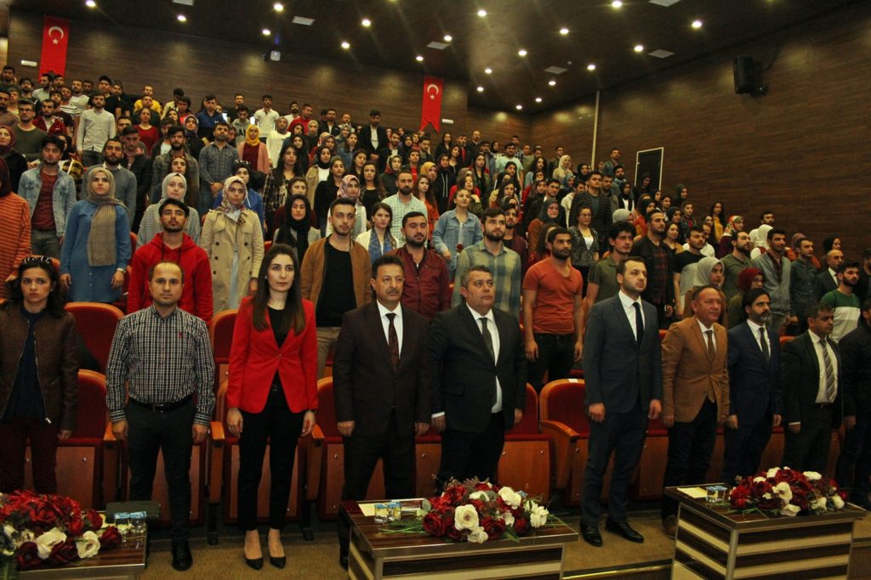

Slide 16
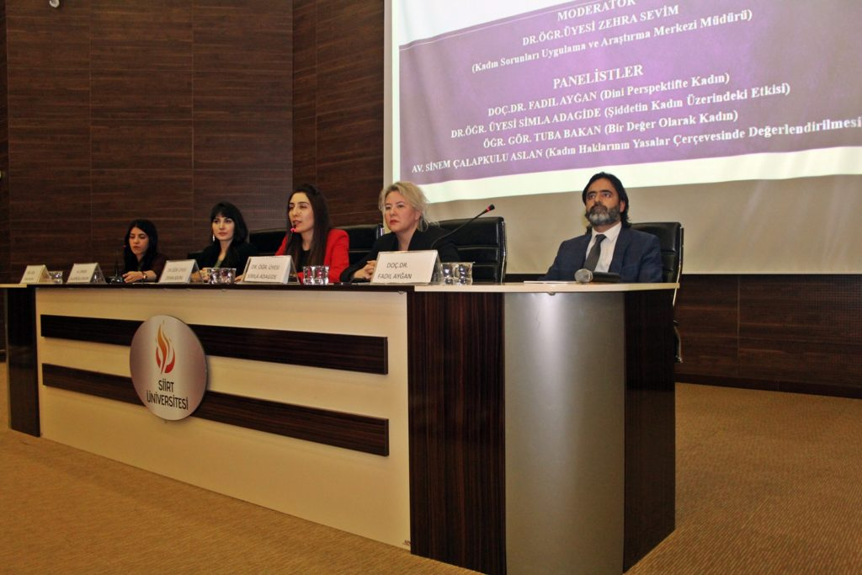

Slide 17
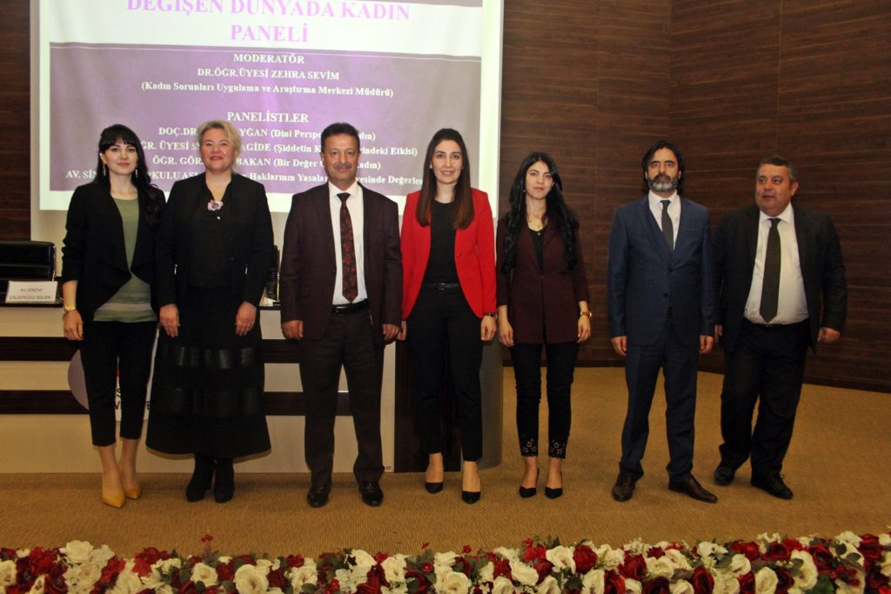

Slide 18

MÜDÜRÜMÜZÜN EDİTÖRLERİ ARASINDA YER ALDIĞI
“AİLE VE SOSYOLOJİ” KİTABI YAYINLANDI
Editörlüğünü Müdürümüz Dr. Öğr. Üyesi Zehra SEVİM ADIGÜZEL, Dr. Öğr. Üyesi Erkan DİKİCİ ve Dr. Öğr. Üyesi Olcay TİRE’ nin yaptığı “AİLE VE SOSYOLOJİ” kitabının uluslararası yayınevi niteliğinde olan Eğitim Yayınevi tarafından baskısı gerçekleştirildi. On iki bölümden oluşan kitabın sekizinci bölümü Müdürümüz tarafından kaleme alındı. “Aile ve Toplumsal Cinsiyet” başlıklı bölümde öncelikle “Cinsiyet ve Toplumsal Cinsiyet” kavramlarına açıklık getirildi. Sonrasında “Aile İçi İlişkiler ve Toplumsal Cinsiyet”, “Evlilik ve Toplumsal Cinsiyet Rolleri”, “Boşanma ve Toplumsal Cinsiyet İlişkisi” ve son olarak “Aile Kurumunda Toplumsal Cinsiyet Görünümlerinin Sonuçları” başlıklarına yer verildi.

Slide 19

MÜDÜRÜMÜZÜN EDİTÖRLERİ ARASINDA YER ALDIĞI
“EĞİTİM VE SOSYOLOJİ” KİTABI YAYINLANDI
Editörlüğünü Müdürümüz Dr. Öğr. Üyesi Zehra SEVİM ADIGÜZEL, Dr. Öğr. Üyesi Erkan DİKİCİ ve Prof. Dr. Murat Cem DEMİR’ in yaptığı “EĞİTİM VE SOSYOLOJİ” kitabının uluslararası yayınevi niteliğinde olan Eğitim Yayınevi tarafından baskısı gerçekleştirildi. On dört bölümden oluşan kitabın sekizinci bölümü Müdürümüz tarafından kaleme alındı. “Aile ve Eğitim” başlıklı bölümde öncelikle “Toplumsal Bir Kurum Olarak Aile Ve Eğitim başlığına yer verildi. Sonraki bölümlerde Aile Ve Eğitim İlişkisine Formel Ve Enformel Bakış değerlendirildi.

Slide 20
2019 Yılı
“Kadın ve Gelecek” Konulu Panel
Müdürlüğümüz tarafından 8 Mart Dünya Kadınlar Günü nedeniyle, 08.03.2019 tarihinde Siirt Üniversitesi İlahiyat Fakültesi Konferans Salonunda saat 14:30'da Siirt Üniversitesi İktisadi ve İdari Bilimler Fakültesi Dekanı Prof. Dr. Meral ÖZHAN'ın moderatörlüğünde "Kadın ve Gelecek" konulu panel düzenlendi.
Düzenlenen panele Dr. Öğretim üyesi Simla ADAGİDE, Dr. Öğretim üyesi Figen KANBİR, Dr. Öğretim üyesi Abdulkadir KARAKUŞ ve Siirt barosu avukatlarından Sinem ÇALAPKULU ASLAN panelist olarak katılıp katkıda bulundular.
Yoğun bir katılımcı kitlesi tarafından izlenen panelde kadın hakları ve hukuki çerçevesi, kadın ve şiddet, toplumsal cinsiyet, toplumsal eşitsizlik, ve İslam’da kadının yeri başlıkları altında konuşmalar yapıldı.
Panel sonrasında da kadınlar gününü kutlamak maksadıyla katılımcılara karanfil hediye edildi.

Slide 21
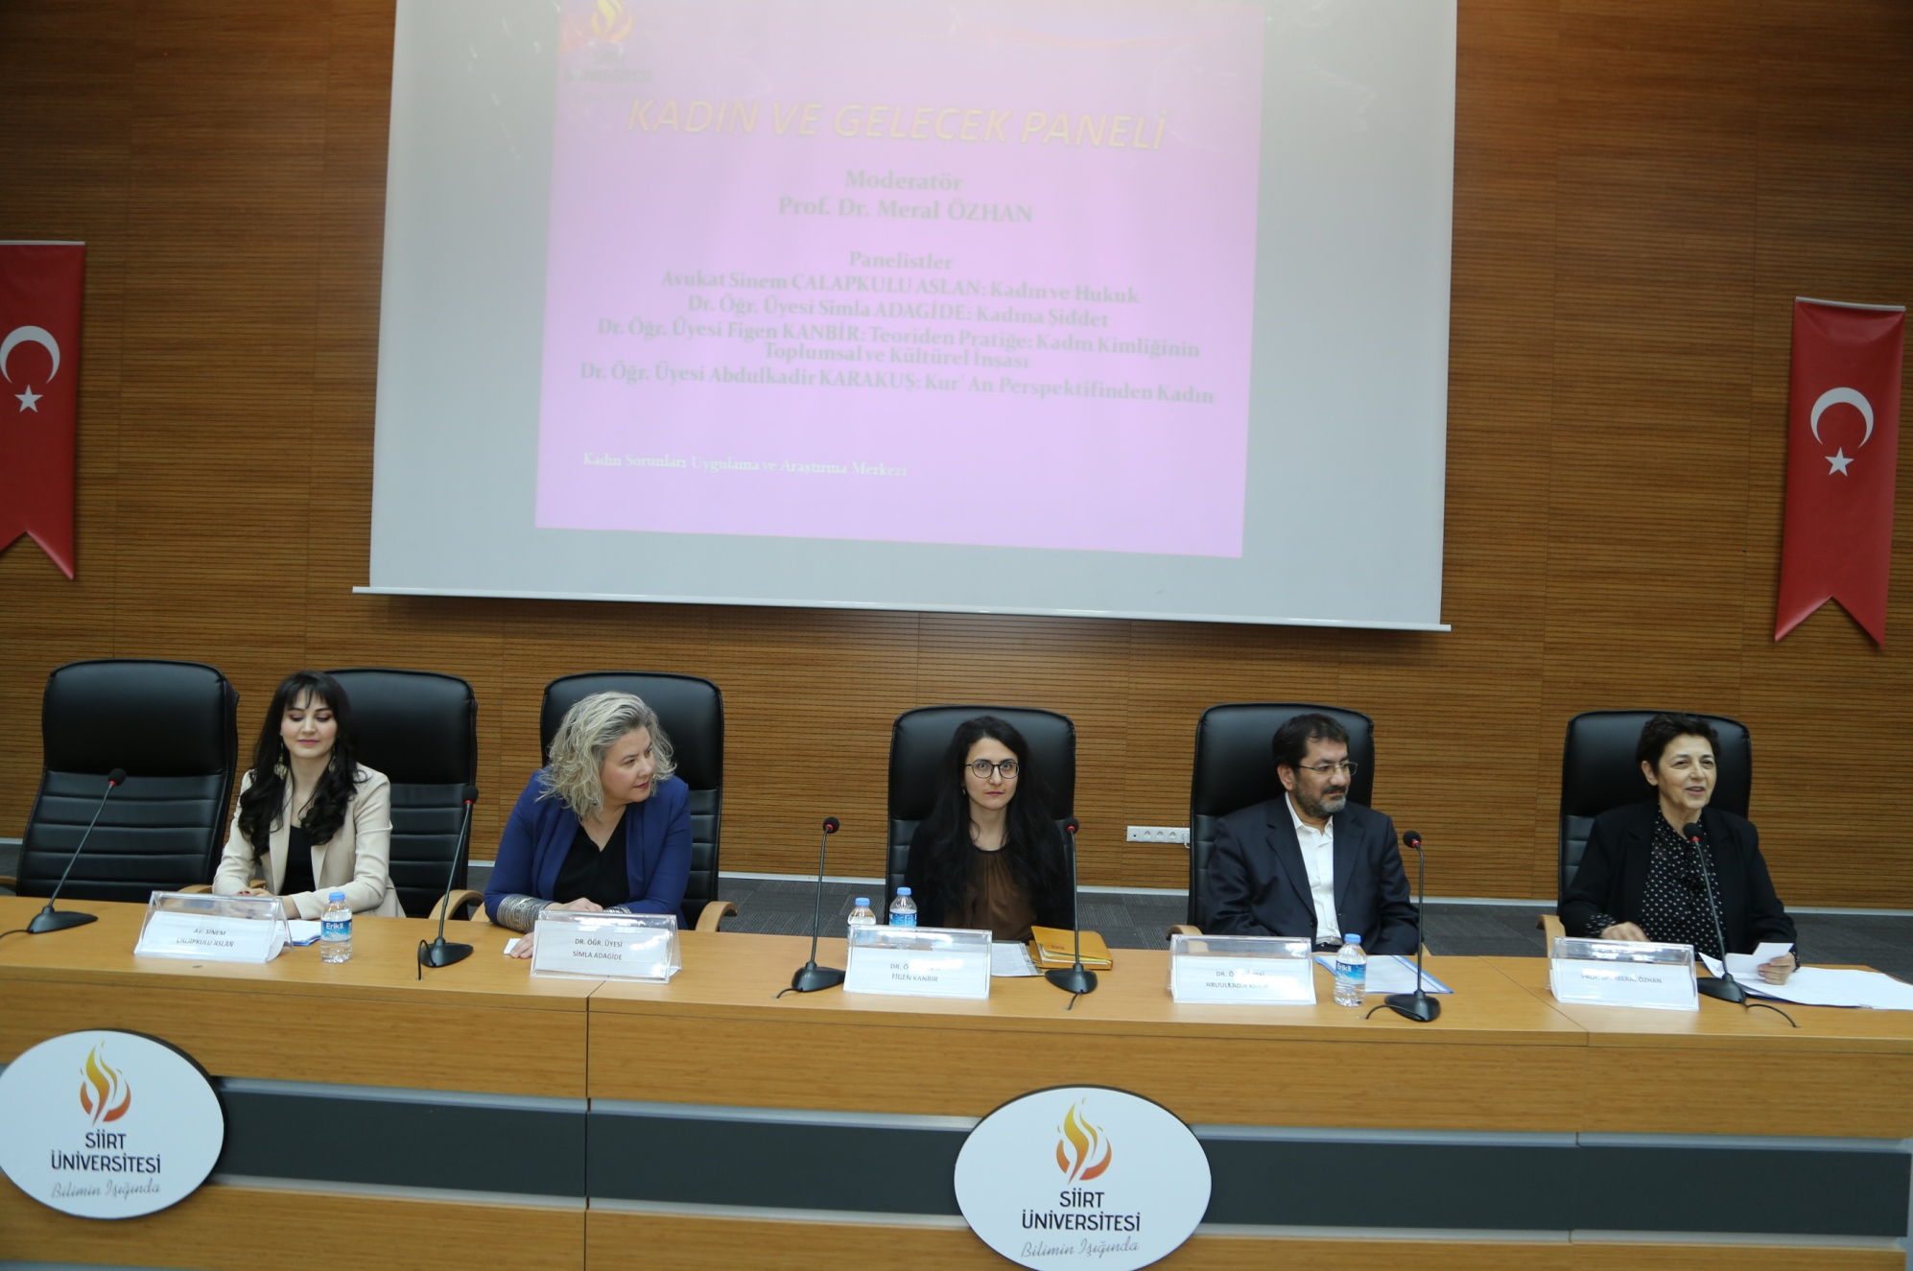

Slide 22
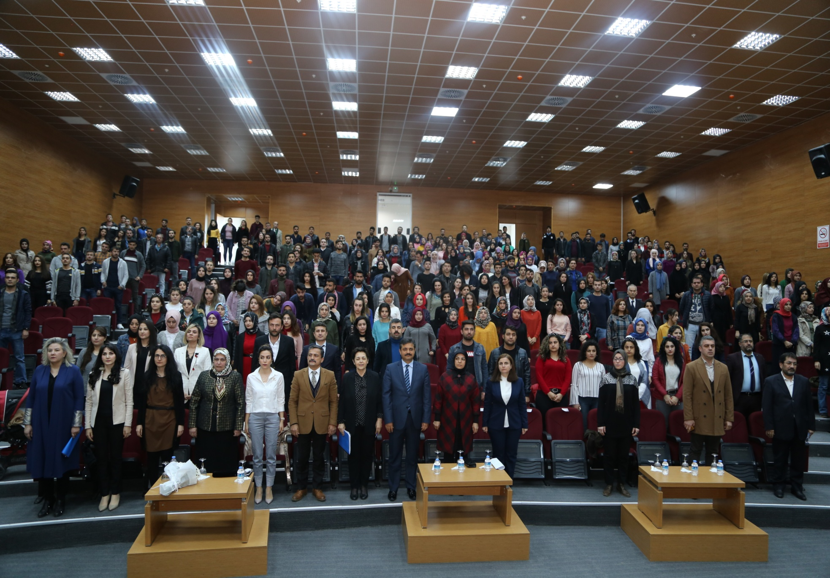

Slide 23
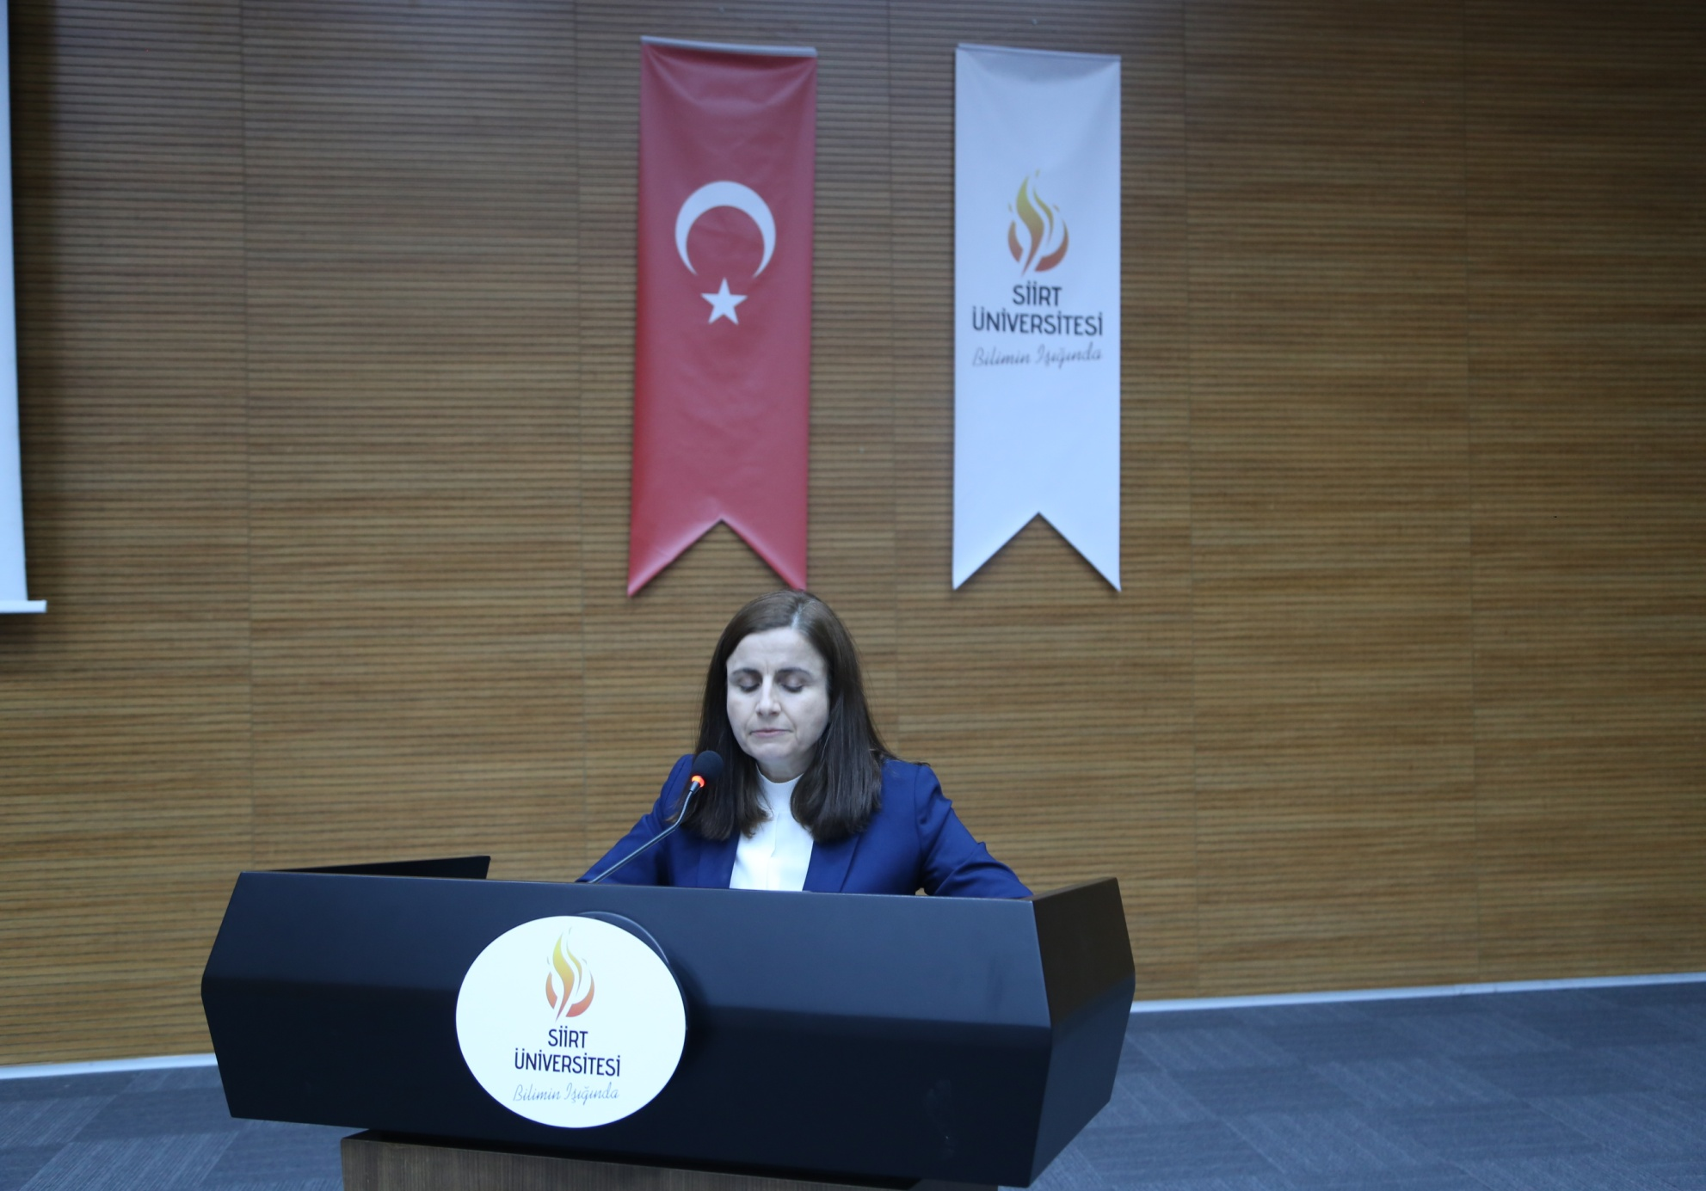

Slide 24
2018 Yılı
"Hz. Havvadan Hz. Zeynebe Kadınların İzinde" Konulu Konferans
Merkezimiz tarafından 8 Mart Dünya Kadınlar Günü nedeniyle, 08.03.2018 tarihinde Siirt Emine ERDOĞAN Ortaöğretim Kız Yurdu Konferans Salonunda saat 14:30'da Yazar Serpil ÖZCAN'ın konuşmacı olarak katıldığı "Hz. Havva'dan Hz. Zeyneb'e Kadınların İzinde" konulu konferans yapıldı.
8 Mart Dünya Kadınlar Günü dolayısıyla kadına şiddete dikkat çekmesi amacıyla öğretim görevlileri ve öğrencilerin desteğiyle hazırlanan kısa film izleyenlerin beğenisine sunuldu.
Kısa film gösterimi ardından Yazar Serpil Özcan konuşmasını yapıp,üniversitemiz Tiyatro Öğrenci Topluluğunun hazırladığı tiyatro gösterisinin ardından plaket töreniyle son buldu.

Slide 25
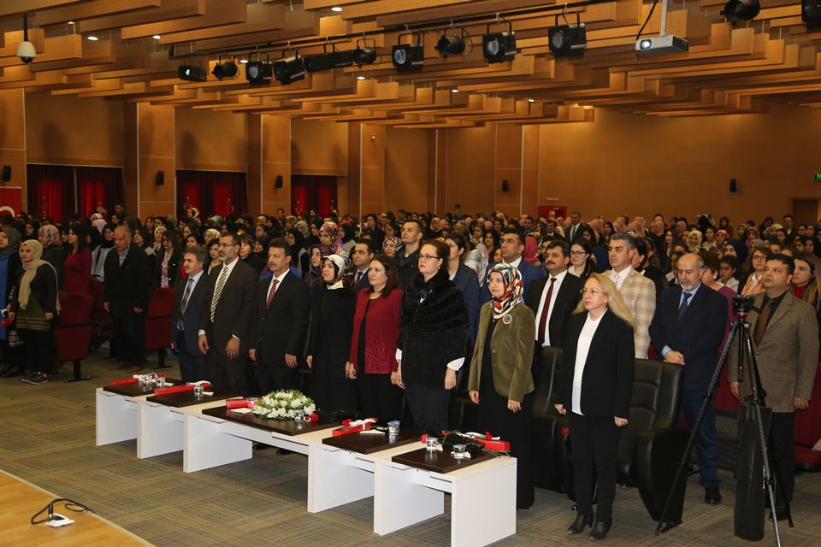

Slide 26
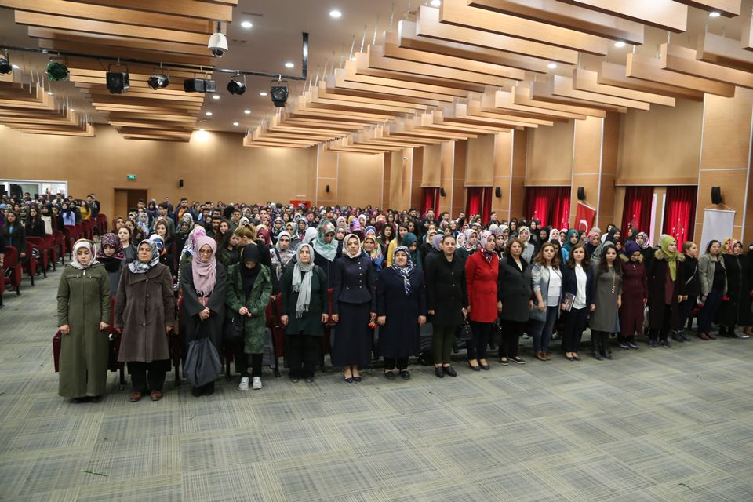

Slide 27
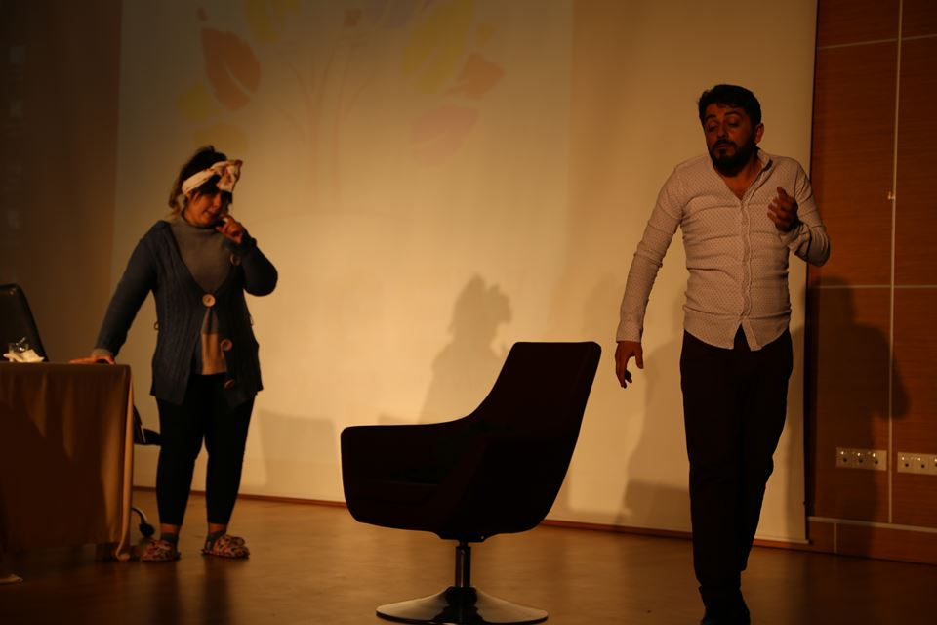

Slide 28
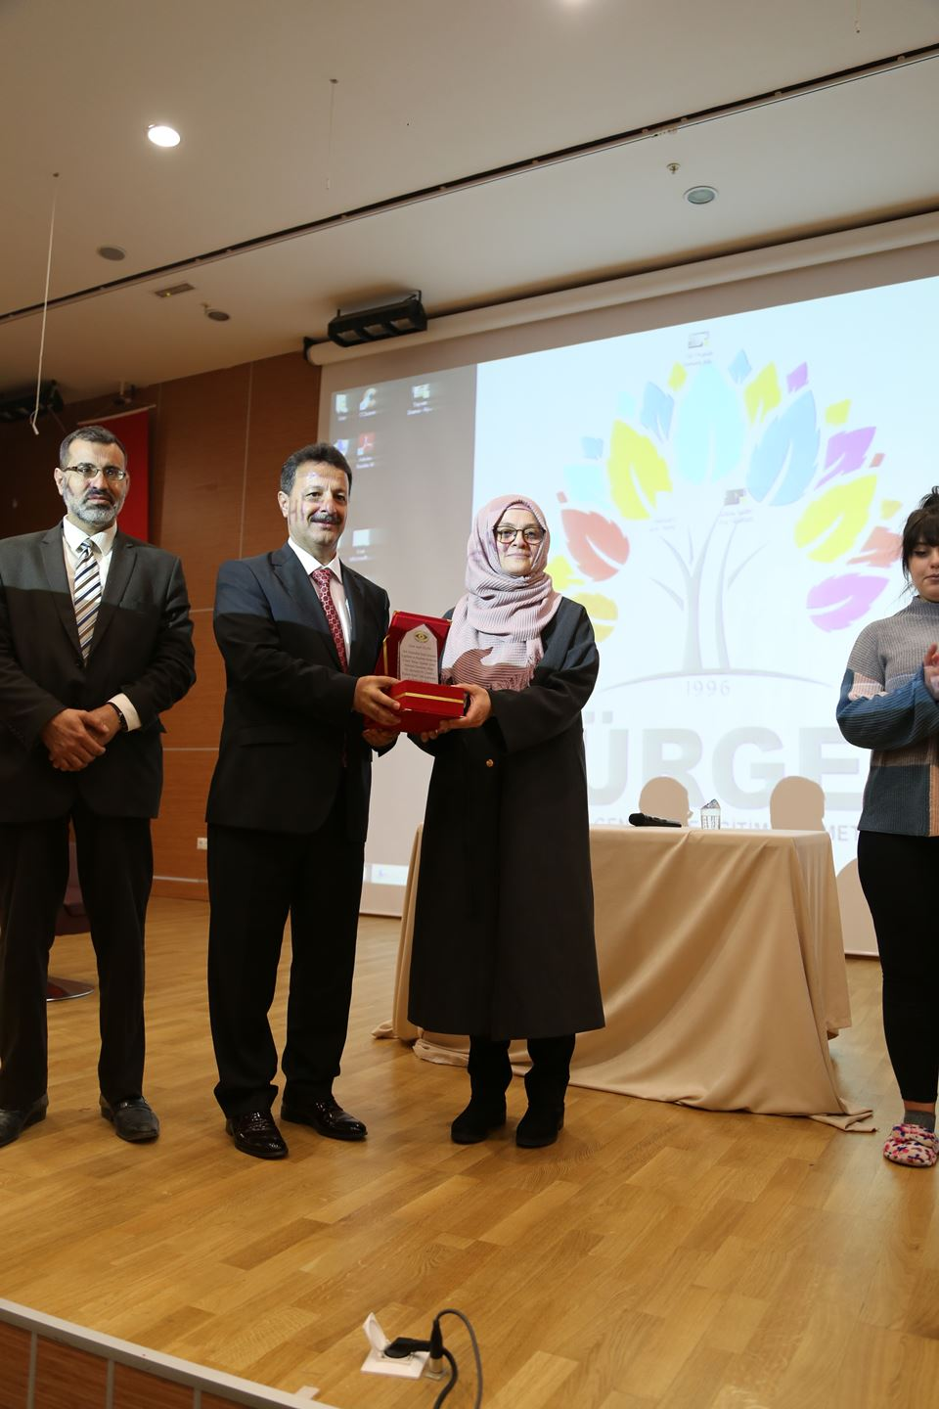

Slide 29
2017 Yılı
Siirt Yerelinde Kadınların Sosyal Hayata Katkısı Çalıştayı
“Siirt Yerelinde Kadınların Sosyal Hayata Katkısı” konulu çalıştayı yapıldı.
Çalıştayın ilk oturumu Doç. Dr. Koray ÖZRENK moderatörlüğünde Siirt Kadın Girişimciler Başkanı Sosyolog Özlem FURAT , Gazeteci Ayhan MERGEN, KOSGEB Kobi Uzman Yardımcısı Utku ARSLAN, Ceza İnfaz Kurumu Müdürlüğü Eğitim Birimi Öğretmeni Esen VAROL, Baro Başkanı Nizam DİLEK ve Siirt Aile ve Sosyal Politikalar Müdürlüğü Çocuk Gelişimi Uzmanı Serap Sağlam TEKNECİ’nin sunumlarıyla üniversitemiz Mühendislik Fakültesi Konferans Salonunda gerçekleşti.
Çalıştayın ikinci oturumu Dr. Öğr. Üyesi Figen KANBİR, üniversitemiz öğrencilerinden Havva ALPHAN, Dr. Öğr. Üyesi İlyas ERPAY, Öğretman Mehmet Şirin BATUR, Esra Hafiza ÖMÜR, Dr. Öğr. Üyesi Adnan MEMDUHOĞLU, Dr. Öğr. Üyesi İhsan GÜL, Arş. Gör. Ahmet AKTAŞ ve Dr. Öğr. Üyesi SİMLA ADAGİDE katılarak sunum ve konuşmalarıyla katkıda bulundular. Çalıştay sonrası katılımcılara“Çalıştay Katılım Belgesi” verilerek çalıştay sonlandırıldı.

Slide 30
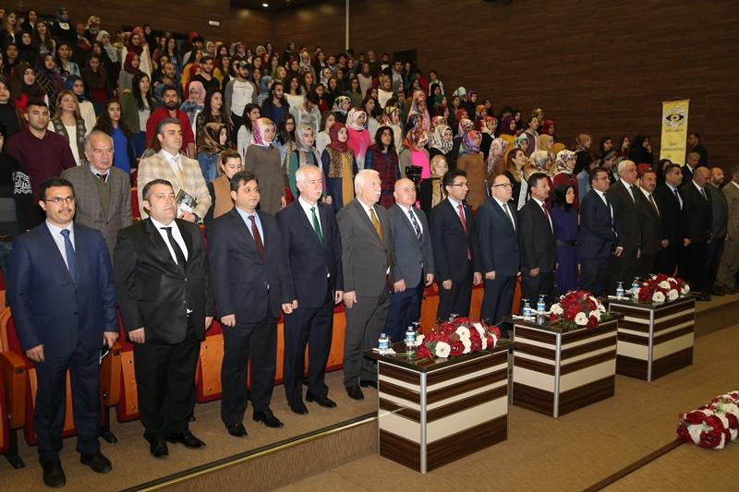

Slide 31
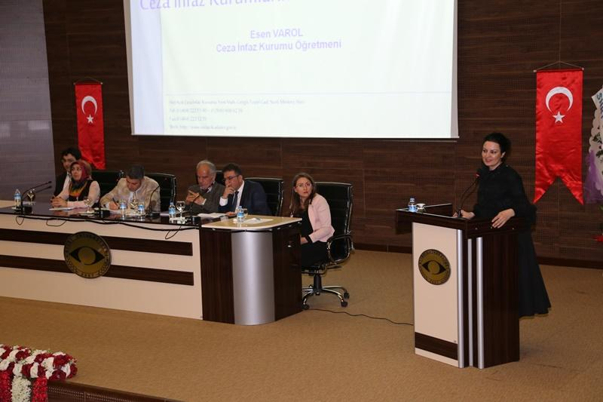

Slide 32
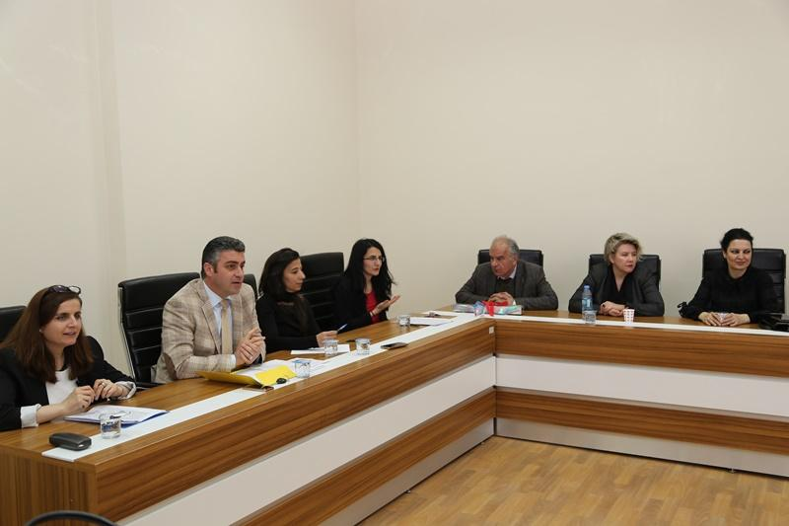

Slide 33
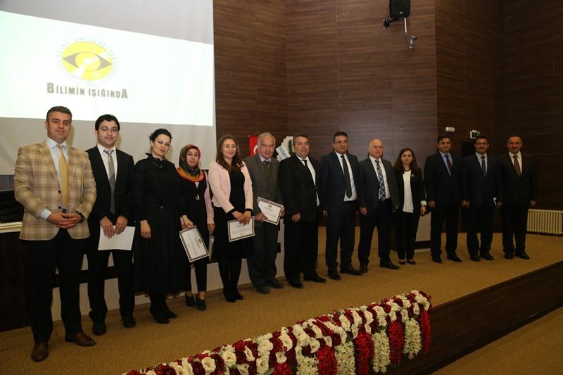

Slide 34
Aile Ve Sosyal Politikalar Bakanı Fatma Betül Sayan Kaya İle İstişare Toplantısı
Aile ve Sosyal Politikalar Bakanlığı'nın üniversiteler bünyesinde yer alan Kadın Sorunları Araştırma ve Uygulama Merkezleri (KASAUM) temsilcileri ile 1 Kasım 2017 tarihinde Aile ve Sosyal Politikalar Bakanı Dr. Fatma Betül SAYAN KAYA‘nın başkanlığında Ankara bir istişare toplantısı gerçekleştirildi.Üniversitesi Kadın Sorunları Uygulama ve Araştırma Merkezi Müdürlüğü olarak Öğr. Gör. Esra Hafıza ÖMÜR toplantıya katıldı. Toplantıda üniversitelerdeki Kadın Araştırma Merkezlerinin durumları ve tanıtımları yapıldı.

Slide 35
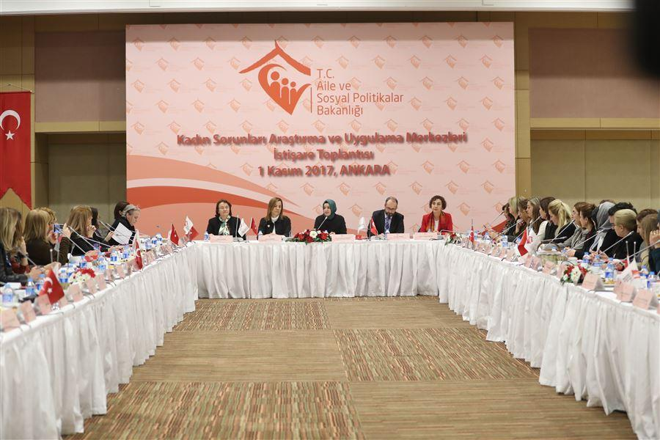

Slide 36
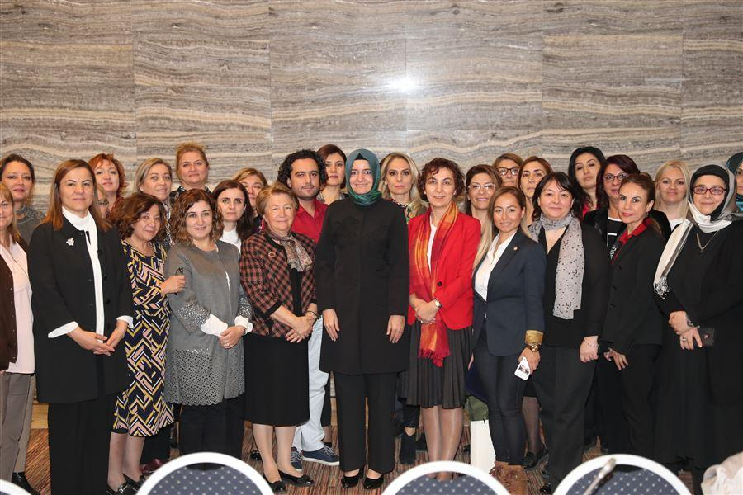

Slide 37
Mesleki Eğitimde Kadın Ve İstihdam" Konulu Sempozyum
13 Aralık 2017 tarihinde Yükseköğretim Kurulu Başkanlığı tarafından Aile ve Sosyal Politikalar Bakanı Sayın Fatma Betül SAYAN KAYA , Yükseköğretim Kurulu Başkanı Prof. Dr. Yekta SARAÇ ile Çalışma ve Sosyal Güvenlik Bakanı Sayın Jülide SARIEROĞLU'nun teşrifleriyle "Mesleki Eğitimde Kadın ve İstihdam" konulu sempozyum düzenlendi. Düzenlenen sempozyuma merkez müdürümüz Öğr. Gör. Esra Hafiza ÖMÜR, katılımcı olarak katıldı.
YÖK Kadın Çalışmaları Toplantısı
Üniversitelerin Kadın Çalışmaları konusunda 2015-2016 yılını değerlendirmek üzere Yükseköğretim Kurulu Başkanlığı tarafından ,30 Ocak 2017 tarihinde düzenlenen toplantıya Üniversitemiz Kadın Sorunları Uygulama ve Araştırma Merkezi Müdürü Öğr. Gör. Esra Hafıza ÖMÜR katıldı.

Slide 38
Üstünlükler
Üniversitedeki Kadın Sorunlarına ilişkin mevcut sorunlarına ulaşabilme kolaylılığı merkezin aktif olmasıyla gerçekleşmesi söz konusudur.
Zayıflıklar
Birime aktif katılımcıların olmaması ,
Ofisimizin olmaması,
Bütçemizin olmaması
Değerlendirme
Güneydoğu Anadolu Bölgesi ve Siirt ilindeki kız çocukları için Halk Eğitim Programlarını yürütmeyi hedefliyor, Toplumsal Duyarlılığı artırmak için Orta ve Yükseköğretim Öğrencilerimizi bu konuda bilinçlendirmeyi amaçlıyoruz.

Slide 39


